Slide 1


Git

Slide 2

Configuración por primera vez GIT
Identidad
Establecer tu nombre de usuario y dirección de correo electrónico. Esto es importante porque las confirmaciones de cambios (commits) en Git usan esta información, y es introducida de manera inmutable en los commits que envías:
$ git config --global user.name "emmanuel"
$ git config --global user.email esanchez@sicom.ws

Slide 3

Configuración por primera vez GIT
Editor
Git configura Vim como predeterminado
$ git config --global core.editor emacs
$ git config --global core.editor notepad

Slide 4

Herramienta de diferencias
Diferencias
Es usada para resolver conflictos de unión (merge).
$ git config --global merge.tool vimdiff
Git acepta kdiff3, tkdiff, meld, xxdiff, emerge, vimdiff, gvimdiff, ecmerge, y opendiff como herramientas válidas. También puedes configurar la herramienta que tú quieras.

Slide 5

Comprobación de la configuración
$ git config --list
listar todas las propiedades que Git ha configurado

Slide 6

Obtener ayuda
Si alguna vez necesitas ayuda usando Git, hay tres formas de ver la página del manual (manpage):
$ git help <comando>
$ git <comando> --help
ejemplo
$ git help config

Slide 7
Obtener repositorio
Puedes obtener un proyecto Git de dos maneras.
Inicializando un repositorio en un directorio existente
Clonando un repositorio existente

Slide 8
Obtener repositorio
Para empezar el seguimiento en Git de un proyecto existente, necesitas ir al directorio del proyecto y escribir:
$ git init

Slide 9
Obtener repositorio
Para comenzar el seguimiento de archivos y hacer una confirmación inicial.
$ git add *.c
$ git add README
$ git commit –m 'versión inicial del proyecto'

Slide 10
Obtener repositorio
Resumen
Crear un repositorio linea de comandos
touch README.md
git init
git add README.md
git commit -m "first commit"
git remote add origin https://github.com/esanchezsicomgdl/PruebaSicom.git
git push -u origin master

Slide 11

Clonando un repositorio existente
$ git clone [url]
Ejemplo:
$ git clone git://github.com/esanchezsicomgdl/Prueba_GIT.git

Slide 12
Clonando un repositorio existente
Si se quiere clonar el repositorio a un directorio con otro nombre que no sea Prueba_GIT, se especificarlo con la siguiente opción de línea de comandos:
$ git clone git://github.com/esanchezsicomgdl/Prueba_GIT.git mygrit

Slide 13

Clonando un repositorio existente
Git permite usar distintos protocolos de transferencia.
Git://
http(s)://
usuario@servidor:/ruta.git

Slide 14
Visualización histórico confirmación
Obtener la informacion de los commit´s
git log
git log -p (muestra los cambios)
git log -p -n (mustras los cambios de las ultimas n modificaciones)
git log -U1 --word-diff (diferencias por palabras)
se ven las palabras añadidas entre {+ +}
se ven las palabras añadidas entre {- -}
git log –stat (estadísticas de cada confirmación)

Slide 15
Visualización histórico confirmación
$ git log --pretty= ****** (modifica el formato de la salida)
- oneline
- short
- full
- fuller
- format (permite especificar tu propio formato)

Slide 16
Visualización histórico confirmación
Format
$ git log --pretty=format:"%h - %an, %ar : %s"
%H | Hash de la confirmación
%h | Hash de la confirmación abreviado
%T | Hash del árbol
%t | Hash del árbol abreviado
%P | Hashes de las confirmaciones padre
%p | Hashes de las confirmaciones padre abreviados
%an | Nombre del autor
%ae | Dirección de correo del autor
%ad | Fecha de autoría (el formato respeta la opción -–date)
%ar | Fecha de autoría, relativa
%cn | Nombre del confirmador
%ce | Dirección de correo del confirmador
%cd | Fecha de confirmación
%cr | Fecha de confirmación, relativa
%s | Asunto

Slide 17
Reflog
Aquí se guardan todas las referencias
$ git reflog
$ git reflog <nombreRama>

Slide 18
Diferencias
Al modificar un archivo podemos ver el cambio que se efectuó.
Este comando es aplicado antes de realizar el commit
$ git diff

Slide 19
Preparando archivos modificados
Este comando puede utilizase para empezar el seguimiento de archivos nuevos, para preparar archivos, y para marcar como resueltos archivos con conflictos de unión.
$ git add

Slide 20
Comprobación de estado de tu archivo
Para ver el status en el que se encuentra los archivo, se emplea el comando
$ git status

Slide 21
Confirmación de cambios
Cualquier cosa que todavía esté sin preparar, cualquier archivo que hayas creado o modificado, y sobre el que no hayas ejecutado git add desde su última edición, no se incluirá en esta confirmación. Se mantendrán como modificados en tu disco.
$ git commit
$ git commit -m 'mensage'
-m = es para poder incluir nuestro propio mensage

Slide 22
Deshabilitando Ultima Confirmación
Si quieres volver a hacer la confirmación, puedes ejecutar un commit con la opción--amend, se suele utilizar cuando se tea olvidado agregar un archivo y realizaste un commit:
$ git commit --amend
$ git commit --amend -m 'mensage nuevo'

Slide 23
Eliminar archivos
Para eliminar un archivo de Git, debes eliminarlo de tus archivos bajo seguimiento, y después confirmar. También elimina el archivo de tu directorio de trabajo, para que no lo veas entre los archivos sin seguimiento.
rm <nombre_archivo> //eliminar archivo de una ruta
$ git rm <nombre_archivo>//preparación para eliminar

Slide 24
Eliminar archivos
Para mantener el archivo en tu disco duro, pero interrumpir su seguimiento por parte de Git
$ git rm --cached <nombre_archivo>

Slide 25
Cambiar nombre de un archivo
$ git mv file_from file_to

Slide 26
Deshaciendo la preparación de un archivo
Esta comando es utilizado cuando aplicado el comando git add, a un archivo que no de seamos.
$ git reset HEAD <file>

Slide 27
Deshaciendo la preparación de un archivo
Restablece uniones
$ git reset HEAD^ --hard

Slide 28
Deshaciendo la modificación de un archivo
Para revertir el archivo al mismo estado en el que estaba cuando hiciste tu última confirmación
$ git checkout -- <file>
NOTA: No podrás recuperar los cambios que existían antes de aplicar este comando.
No se necesita aplicar push.

Slide 29
Recolector de basura
Git no elimina información si no se carga el recolector de basura
Elimina objetos del disco duro
Empaqueta los objetos para optimizar el espacio
$ git gc

Slide 30
Recolector de basura
¿Cuando se borra un commit?
Cuando no existe ninguna referencia que lo apunte:
- ninguna rama
- ninguna etiqueta
- ninguna entrada del reflog

Slide 31
Recolector de basura

Slide 32
Trabajando con repositorios remotos
Mostrando tus repositorios remotos
Mostrar la URL asociada a cada repositorio remoto:
$ git remote -v
Si se tiene más de un remoto, este comando los lista todos.

Slide 33
Trabajando con repositorios remotos
Añadiendo repositorios remotos
Para añadir un nuevo repositorio Git remoto, asignándole un nombre con el que referenciarlo fácilmente
$ git remote add [nombre] [url]

Slide 34
Trabajando con repositorios remotos
Cambio nombre de referencia de un remoto
$ git remote rename [nombreAnterior] [nuevoNombre]

Slide 35
Trabajando con repositorios remotos
Recuperar datos de tus repositorios remotos
$ git fetch [remote-name]
Para recuperar y unir automáticamente la rama remota con tu rama actual
$ git pull [nombre-remoto] [nombre-rama]

Slide 36
Trabajando con repositorios remotos
Enviando a tus repositorios remotos
Cuando tu proyecto se encuentra en un estado que quieres compartir, tienes que enviarlo a un repositorio remoto.
$ git push [nombre-remoto] [nombre-rama]

Slide 37
Trabajando con repositorios remotos
Inspeccionando un repositorio remoto
$ git remote show [nombre]
Este comando lista la URL del repositorio remoto, así como información sobre las ramas bajo seguimiento. Este comando te recuerda que si estás en la rama maestra y ejecutas git pull, automáticamente unirá los cambios a la rama maestra del remoto después de haber recuperado todas las referencias remotas. También lista todas las referencias remotas que ha recibido.

Slide 38
Trabajando con repositorios remotos
Si por algún motivo quieres eliminar una referencia —has movido el servidor o ya no estás usando un determinado mirror, o quizás un contribuidor ha dejado de contribuir— puedes usar el comando
$ git remote rm [nombre-remoto]

Slide 39
Creación de etiquetas
Git tiene la habilidad de etiquetar (tag) puntos específicos en la historia como importantes. Generalmente la gente usa esta funcionalidad para marcar puntos donde se ha lanzado alguna versión (v1.0, y así sucesivamente)
Mostrar etiquetas
$ git tag
Este comando lista las etiquetas en orden alfabético
$ git tag -l 'v1.4.2.*'
Este comando busca etiquetas de acuerdo a un patrón en particular en este caso v1.4.2.*

Slide 40
Creación de etiquetas
Creación etiquetas
Git usa dos tipos principales de etiquetas: ligeras y anotadas.
Una etiqueta ligera es muy parecida a una rama que no cambia (un puntero a una confirmación específica)
Las etiquetas anotadas son almacenadas como objetos completos en la base de datos de Git. Tienen suma de comprobación; contienen el nombre del etiquetador, correo electrónico y fecha; tienen mensaje de etiquetado; y pueden estar firmadas y verificadas con GNU Privacy Guard (GPG).

Slide 41
Creación de etiquetas
Etiquetas anotadas
$ git tag -a v1.4 -m 'mensaje'
Etiquetas firmadas
También puedes firmar tus etiquetas con GPG, siempre que tengas una clave privada. Lo único que debes hacer es usar -s en vez de -a:
$ git tag -s v1.4 -m 'mensaje'

Slide 42
Creación de etiquetas
Etiquetando más tarde
Se pueden etiquetar confirmaciones después de avanzar sobre ellas. Para etiquetar una confirmación especifica la suma de comprobación de la confirmación (o una parte de la misma) al final del comando:
$ git log –pretty=oneline (Muestra la historia de commits)
$ git tag -a nombre_tag -m 'descripcion' *******
suma de comprobación
40 caracteres de una suma de control SHA-1

Slide 43
Creación de etiquetas
Compartir etiquetas
Por defecto, el comando git push no transfiere etiquetas a servidores remotos. Tienes que enviarlas explicitamente a un servidor compartido después de haberlas creado. Este proceso es igual a compartir ramas remotas —puedes ejecutar
$ git push origin [tagname] (enviá solo el tag nombrado)
$ git push origin –tags (enviáia todos los tags)

Slide 44
trucos
Auto completado
En Windows el auto completado es instalado predeterminada mente cuando instalas Git.
$ git co<tab><tab>
commit config

Slide 45
Git cuenta con 2 herramientas de interfaz gráfica
$ git gui
$ gitk (interfaz para visualizar historial)

Slide 46
Ramificaciones
Una rama Git es simplemente un apuntador móvil apuntando a una confirmacion. La rama por defecto de Git es la rama master.
Cuando se crea una nueva rama, simplemente se crea un nuevo apuntador.
$ git branch <nombre_Rama> <Referencia> (nueva rama o branch)

Slide 47
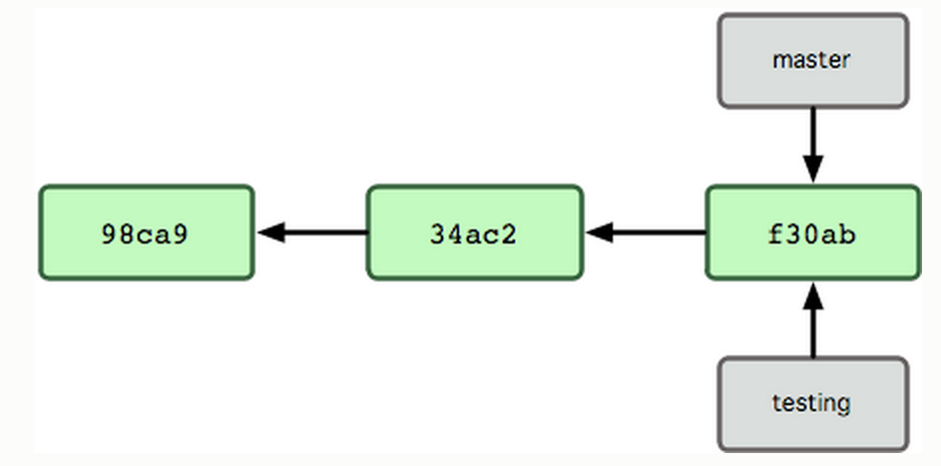
Ejemplo
$ git branch testing

Slide 48
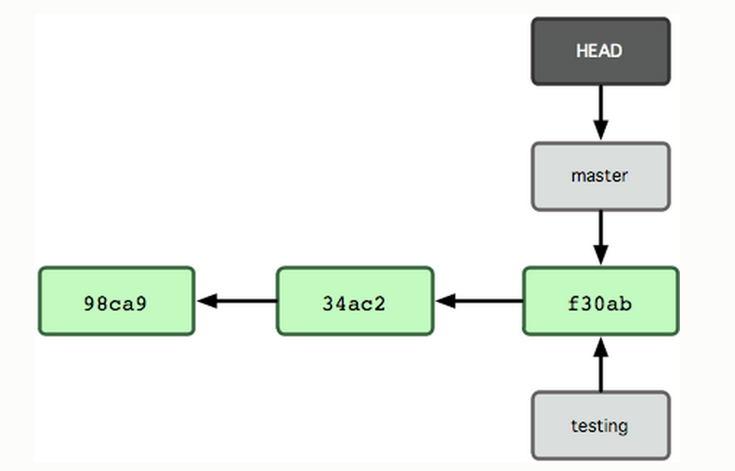
Ramificaciones
¿cómo sabe Git en qué rama estás en este momento?
Mediante un apuntador especial denominado HEAD, es simplemente el apuntador a la rama local en la que tú estés en ese momento

Slide 49
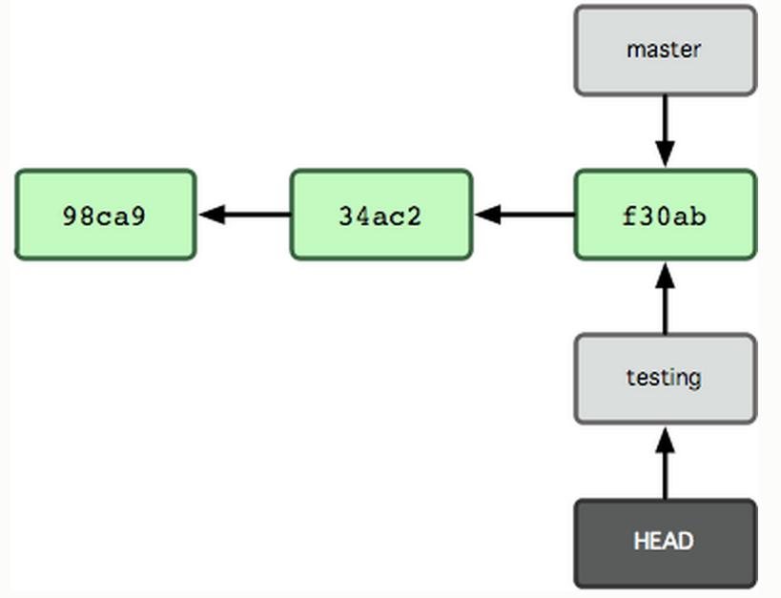
Ramificaciones
Para saltar de una rama a otra
$ git checkout <nombreBranch>
ejemplo:
$ git checkout testing

Slide 50
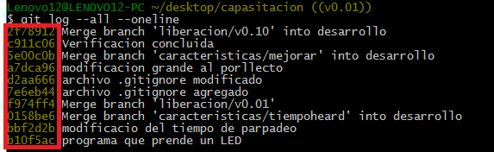
Ramificaciones
Saltar a un commit de la historia
Para esto primero tenemos que visualizar todos los commit que an sucedido en el tiempo.
git log --oneline (muestra solo los commit de esa rama)
git log --all –oneline (muestra todos los commi)

Slide 51
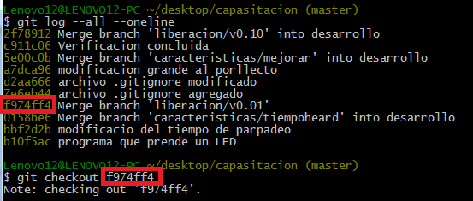
Para dar el salto de apuntador HEAD a un commit se aplica es sig. comando
$ git checkout <primeros7NumerosdeCheckSum>

Slide 52
Ramificaciones
Creación de un apuntador a la nueva rama
$ git branch <nombre_Rama>
$ git checkout <nombre_Rama>
ó
$ git checkout -b <nombre_Rama>

Slide 53
Ramificaciones
Importación de cambios de una rama a otra
1.- Activar la rama donde deseas fusionar
$ git checkout <nombreRamaDestino> (rama ala que se quieres importar los cambios)
2.- Fusionar la rama
$ git merge <nombreRamaOrigen> (rama en la que se realizaron los cambios)

Slide 54

Ramificaciones
Borrar una rama
git branch -d <nombreRamaAEliminar>
Para borrar por completa una rama y perder todo el contenido se emplea -D.

Slide 55
Ramificaciones
Principales conflictos que pueden surgir en las fusiones
Si en una rama se a modificado al mismos archivo (en la misma porción) que en otra rama, se creara un conflito de fusión.
Git no crea automáticamente una nueva fusión confirmada (merge commit). Sino que hace una pausa en el proceso, esperando a que tu resuelvas el conflicto. Para ver qué archivos permanecen sin fusionar en un determinado momento conflictivo de una fusión, puedes usar el comando
$ git status

Slide 56
Ramificaciones
Todo aquello que sea conflictivo y no se haya podido resolver, se marca como "sin fusionar" (unmerged). Git añade a los archivos conflictivos unos marcadores especiales de resolución de conflictos. Marcadores que te guiarán cuando abras manualmente los archivos implicados y los edites para corregirlos.

Slide 57
Ramificaciones
Rama fusionadas
Si deseas ver las ramas que han sido fusionadas en la rama activa
$ git branch –merged:
Rama no fusionadas
Para mostrar todas las ramas que contienen trabajos sin fusionar aún
$ git branch --no-merged

Slide 58
Generar key ssh para bitbucket
Sirve para poder conectarse con github, bitbucket, etc.
Es una llave publica de consola para conectarse con el protocolo ssh.
Se tiene que estar en la ruta donde se encuentra la carpeta .ssh
ejemplo:
C:\Users\Lenovo12\.ssh
en esa ruta se ejecuta la sig. instrucción
ssh-keygen -t rsa

Slide 59
Configuraciones
Crear un archivo llamado config en la ruta mencionada anteriormente.
En este archivo se definn los Host.
Host bitbucket.org
Hostname bitbucket.org
IdentifyFile ~\.ssh\public_esanchez_rsa
public_esanchez_rsa (es la llave generada anterior mente)

Slide 60
Archivo .gitignore
Este archivo sirve para descartar los cambios en ciertos archivos.
En la ruta del repositorio introducimos el sig. Comando
touch .gitignore
para abrirlo y editar introducimos el sig. comando
notepad .gitignore
En este archivo solo se introduce la ruta del archivo o los archivos que no se desea incluir.
Ejemplo
Project1LED1_v0.00_Data/Standard/TargetDataWindows.tdt
Para no incluir los cambios del archivo TargetDataWindows.tdt
Project1LED1_v0.00_Data/*
para no incluir ningún archivo de la carpeta Project1LED1_v0.00_Data

Slide 61
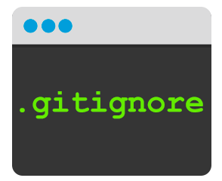
Archivo .gitignore
Nota: Este archivo debe de ser incluido al inicio del proyecto, para que ignore los archivo.
En caso de incluir este archivo después de haber creado el proyecto, tenemos que borrar los archivos del repositorio.
git rm --cached <nombreArchivo>

Slide 62
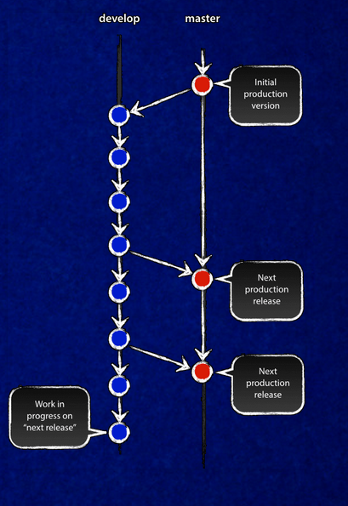
Recomendaciones
Ramas principales
Rama máster: Se aloja el código final (código de producción)
Rama desarrollo: En esta rama se implementa los cambios.
Inicio del branch desarrollo
git checkout -b develop master

Slide 63
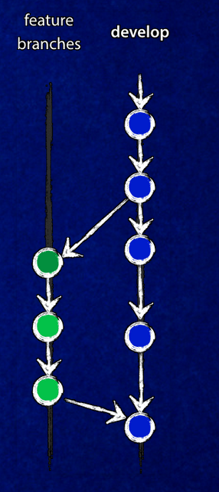
Recomendaciones
Ramas finitas
Rama características(en carpeta): Rama donde se implementa el cambio en código
* Creación
git checkout -b caracteristicas/NombreTrabajo desarrollo
* Finalización
git checkout desarrollo
git merge --no-ff caracteristicas/NombreTrabajo
git branch -d caracteristicas/NombreTrabajo
git push origin desarrollo

Slide 64
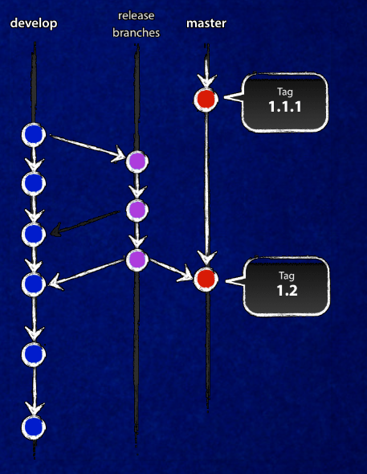
Recomendaciones
Ramas finitas
Rama liberación(en carpeta):En esta rama se hacen las pruebas previas a la liberación
# Creación
git checkout -b release/nombreVersion desarrollo
# Finalización
git checkout master
git merge --no-ff liberacion/nombreVersion
git tag -a nombreVersion
git checkout desarrollo
git merge --no-ff liberacion/nombreVersion
git branch -d liberacion/nombreVersion

Slide 65
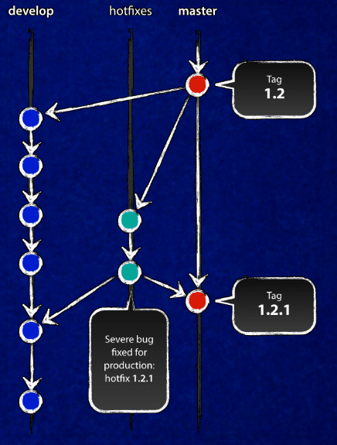
Recomendaciones
Ramas finitas
Rama revisión(en carpeta):Esta rama se utiliza para poder hacer cambios en la rama de producción.
# Creación
git checkout -b revision/numeroVersion master
# Finalización
git checkout master
git merge --no-ff revision/numeroVersion
git tag -a numeroVersion
git checkout desarrollo
git merge --no-ff revision/numeroVersion
git branch -d revision/numeroVersion

Slide 66
Recomendaciones
La rama máster solo recibe merges de las ramas liberación y revisión

Slide 67
bibliografía
http://git-scm.com/book/es/v1/Empezando-Acerca-del-control-de-versiones
http://aprendegit.com/

